Slide 1

Социологический опрос как инструмент выявления профессиональных дефицитов
Бершадский Михаил Евгеньевич
Профессор кафедры развития образования
ФГАОУ ДПО АПК и ППРО, к.п.н.

Slide 2

Тема исследования
«Методическая поддержка внедрения комплексных моделей учительского роста, основанных на оценке и запросах участников образовательных отношений, а также на анализе объективных данных об учебных достижениях обучающихся и результатов освоения педагогическими работниками дополнительных профессиональных образовательных программ»
ФЦПРО

Slide 3
Направления социологического исследования
Социологическое исследование результатов освоения дополнительных профессиональных программ педагогическими работниками школ с низкими результатами обучения и школ, функционирующих в сложных социальных условиях.
Социологическое исследование изменений запросов участников образовательных отношений.

Slide 8
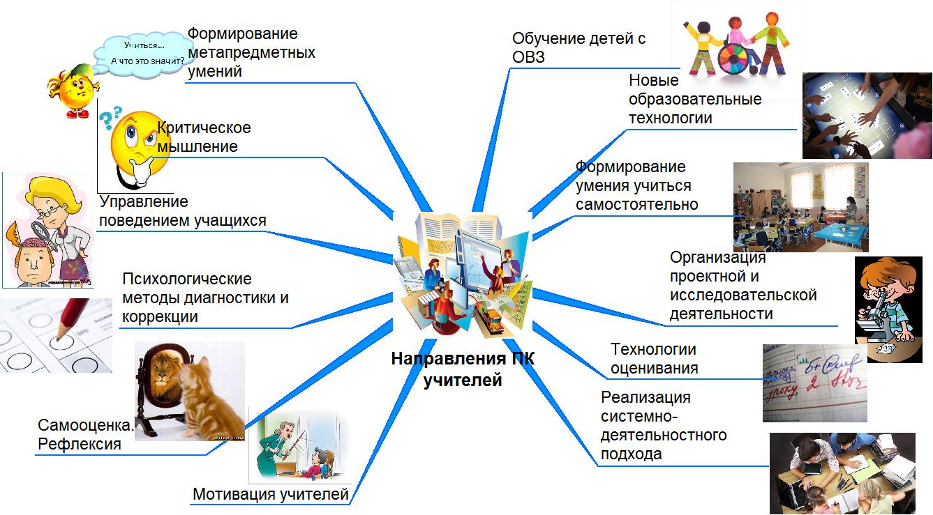
Выводы

